Slide 1
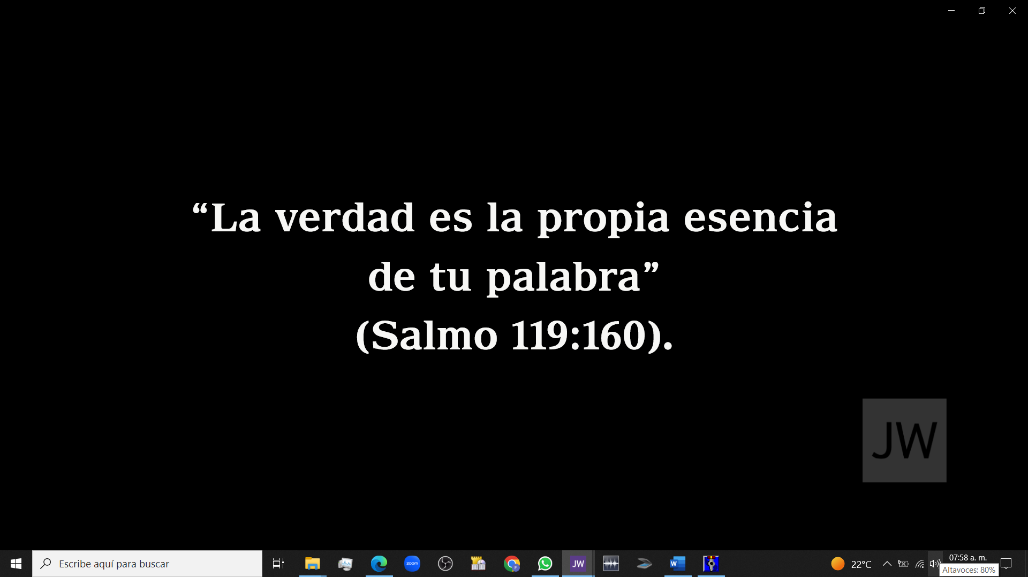

Slide 2
Discurso de Servicio:
Permanezcamos
“bien establecidos
en la verdad”

Slide 3

“Por eso, tengo la intención de recordarles siempre estas cosas, aunque ustedes ya las saben y están bien establecidos en la verdad que está presente en ustedes.”
(2 Pedro 1:12)

Slide 4

LIBRO DE LA VIDA Éx 32:33; Ap 3:5

Slide 5
Discurso de Servicio:
Permanezcamos
“bien establecidos
en la verdad”

Slide 6
“Pero veo apropiado, mientras continúe en este tabernáculo, despertarlos con recordatorios,”
(2 Pedro 1:13)

Slide 7

Jehová, “el Dios de la verdad”

Slide 8
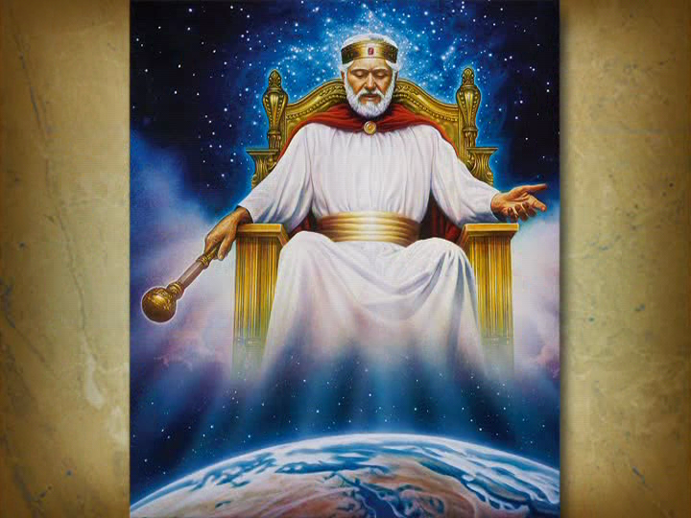
Jesús es “la verdad”

Slide 9
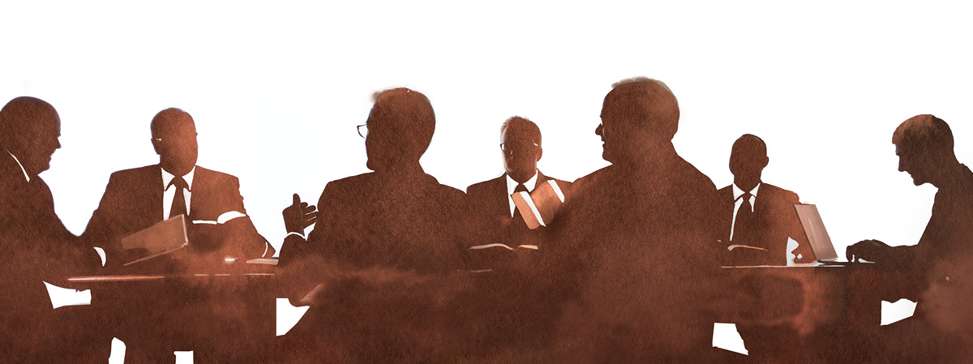
El esclavo fiel y prudente
Fue nombrado para alimentarnos con la verdad

Slide 10
“¿Y ahora soy su enemigo porque les digo la verdad?”
(Gálatas 4:16)

Slide 11


Slide 12


Slide 13
Discurso de Servicio:
Permanezcamos
“bien establecidos
en la verdad”

Slide 14

Pensemos en las bendiciones

Slide 15
Discurso de Servicio:
Permanezcamos
“bien establecidos
en la verdad”

